Slide 1

Présentation de l’option numérique du parcours IDP
UE 915 – 2018-2019
Nolwenn Tréhondart
                nolwenn.trehondart@univ-lorraine.fr
                Maîtresse de conférences en sciences de l’information et de la communication
                Laboratoire de rattachement : CREM (Centre de recherche sur les médiations)
Responsable de l’option « Le numérique pour apprendre et enseigner »
Notes:
da

Slide 2
L’équipe pédagogique de l’option
Jean-Luc Bergey | David Bertolo | Catherine Kellner | David Langlois | Luc Massou
MCF, sciences du langage Plateformes d’apprentissage numériques (Learning Management System) Modèles d’apprentissage et numérique | MCF, informatique Interactions Hommes-Machines, projet E-TAC Sensibilisation au langage informatique | MCF, SIC Jeux sérieux | MCF, informatique Droit de l’Internet | MCF, SIC Usages des TIC dans l’enseignement supérieur Point de vue de la recherche sur le numérique en éducation, ergonomie du Web
Sébastien Parmentier
Formateur TICE Politiques éducatives, outils numériques, projet
Pierre Humbert
MCF, SIC Méthodologie de conception pour projets numériques
Nolwenn Tréhondart
MCF, SIC Pratiques de lecture et d’écriture numériques, livres numériques Analyse de dispositifs numériques, éducation aux médias et à l’informations

Slide 3
Organisation de l’option
72 heures le premier semestre
78 heures le second semestre
Présentiel : le mercredi après-midi, certains samedi matin, et durant la première semaine des vacances scolaires
À distance : les RDV du mardi soir (17h-19h) en modes synchrone et asynchrone
Notes:
Fixer heures des RDV du mardi soir

Slide 4
Grandes Orientations
Comment intégrer le numérique dans les pratiques pédagogiques
Comment un média, un outil, une ressource, un dispositif s’insère dans un acte d’apprentissage
Espace d’expérimentation et de questionnement
S’adapter aux projets des élèves et à leurs pratiques numériques formelles et informelles
Usage raisonné du numérique
Comment la relation au savoir en est modifiée
Notes:
principes de la formation.
donner des clés : Apprendre à enseigner
donner des idées, rampes de lancement
Distinction entre média, outil, ressource, dispositif et en avoir une approche raisonnée en classe
Réfléchir au triangle entre vos propres pratiques celles de vos élves et les exigences insitutinnelles très important d’être conscient de ces fossés, des mythes, idéologes et discours autour du nmérique
Présentation d’outils, mais plus que tout formation à la culture numérique qui passe par apprentissage distance, la pédagogie par projet (pratiques créatives) et analys eréflexive

Slide 5
Grands axes du premier semestre

Slide 6
1er axe :
Pédagogie numérique
a) Théories de l’apprentissage et numérique : Jean-Luc Bergey
Présence : samedi 22 septembre : 10h-12h
Distance : mardi 25 septembre : 17h-19h
Présence : mercredi 3 octobre : 13h30-15h30
Total : 6 heures
Notes:
Identifier les différentes fonctions que peut recouvrir le numérique dans les activités d'enseignement ou d'apprentissage. Mise en activité

Slide 7
1er axe :
Pédagogie numérique
b) Politiques éducatives et numérique : Sébastien Parmentier
Distance (asynchrone) : Mardi 2 octobre : 17h-19h
Distance (synchrone) : : mardi 9 octobre : 17h-19h
Présence : Jeudi 25 octobre : 13h30-15h30
Total : 6 heures
Notes:
Travailler sur ses représentations du numérique
Replacer le numérique dans son contexte et dans l’histoire de l’enseignement
Attendus instituionnels rapport au numérique, ccadre de référence des compétences, représentation du numérique, politiques éducatives du numérique

Slide 8
1er axe :
Pédagogie numérique
C) Point de vue de la recherche : Luc Massou
Distance (asynchrone) : Jeudi 22 novembre : 17h-19h
Distance (synchrone) : mardi 27 novembre : 17h-19h
Distance (asynchrone) : Mardi 4 décembre : 17h-19h
Total : 6 heures
Notes:
Évolution de la professionnalité des enseignants avec l'usage du numérique
Rédaction de notes de synthèse sur des articles scientifiques
Attendus instituionnels rapport au numérique, ccadre de référence des compétences, représentation du numérique, politiques éducatives du numérique

Slide 9
^{2e} axe :
Éducation aux médias et à l’information
Apprendre à construire un scénario pédagogique autour de l’EMI Enjeux critiques et réflexifs Nolwenn Tréhondart
Présence : Mardi 23 octobre : 13h30-17h30
Présence : Mercredi 24 octobre : 13h30-15h30
Présence : Mercredi 21 novembre : 13h30-15h30
Présence : Mercredi 5 décembre : 13h30-16h30
Total : 11 heures
Notes:
anApprendre à analyser de manière critique des ressources et des dispositifs numériques
Rôle du dispositif : tablette, téléphone, ordinateur, logiciel de lecture
Écriture numérique : rôle de l’hypertexte, hypermédias
Pratiques créatives (réalisation d’un manuel numérique) et expérimentations pédagogiques
alyse de dispositifs

Slide 10
3e axe :
Outils numériques pour enseigner et communiquer
Outils collaboratifs (Jean-Luc Bergey) :
Présence : Mardi 23 octobre, 9h-12h
Présence : Jeudi 25 octobre, 9h-12h
Outils pour enseigner (Sébastien Parmentier)
Présence : Mercredi 24 octobre : 9h-12h
Total : 9 heures

Slide 11
4e axe :
Projet
Pierre Humbert, Sébastien Parmentier, Nolwenn Tréhondart
Mercredi 26 septembre : 13h30-18h30
Samedi 20 octobre : 9h-13h
Mercredi 14 novembre : 13h30-16h30
Mercredi 28 novembre : 15h30-18h30
Mercredi 5 décembre : 16h30-18h30
Samedi 8 décembre : 9h-13h
Mercredi 12 décembre : 13h30-16h30
Total : 24 heures

Slide 12
Apprentissage par projet : mise en situation de gestion d’un projet multimédia
Réalisation d’un cahier des charges et d’une production
Travail collectif : 2 à 3 étudiants par groupe
Projet de conception étalé sur deux semestres
1 grande date à retenir tout de suite : le forum Canopé : 6 février 2019.
Forum du numérique 1er degré cette année sur le thème Dire, Lire, Écrire à l'ère du numérique,
Le lieu sera probablement Nancy
Notes:
ex. Conception de contes interactifs :
cahier de résulte numérique pour dialoguer avec les parents de manière plus régulière
Qqch qui serve partout, réfléchir national pas local
Interclasse : dans les écoles, dépasser le contexte local et s’adresser au national
explorer possibilité de collaboration avec Greta
PRESENTER EX DE PROJETS RÉALISÉS

Slide 13
Le parallèle, le mémoire de recherche
50 pages
Soutenance en juin ou en septembre
Choisir un sujet et un tuteur le plus tôt possible
Un mémoire de recherche
Guide de rédaction disponible sur :
http://espe.univ-lorraine.fr/actualite/ecrire-son-memoire-de-master-meef

Slide 14
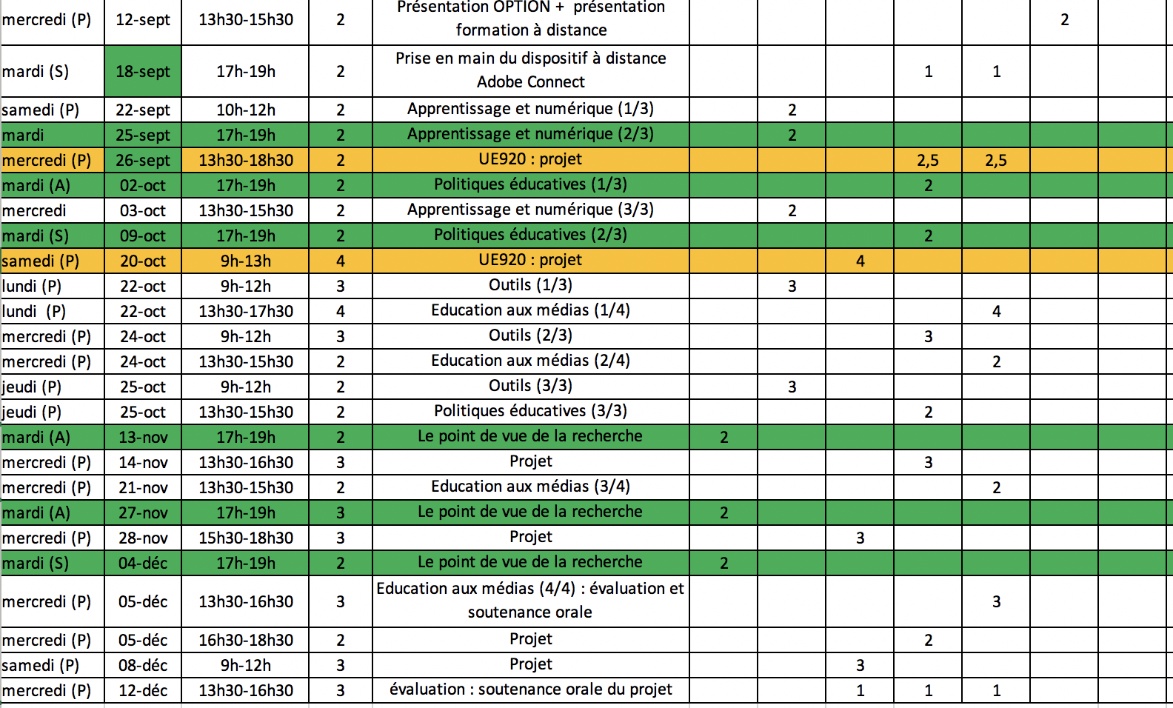

Slide 15
Modalités d’évaluation
1er semestre :
UE920 : évaluation projet
(oral - collectif) soutenance : 12/12
(écrit -collectif) cahier des charges 12/12.
UE 915 :
EMI (écrit – collectif ) : scénario pédagogique en EMI (19/12)
2e semestre
Fin mai : soutenance projet + cahier des charges
Exposés sur des sujets spécifiques

Slide 16
Deuxième semestre…
Le projet au centre…
Exposés sur des thèmes lors des mardis soirs : jeux sérieux, manuels numériques, classe inversée, dispositifs tactiles…
Sensibilisation au langage du web, conception d’un livre numérique
Notes:
Réalisation d’exposés sur divers sujets, outillage, projet : à approfondir !

Slide 17
Mardi soir prochain 17h-19h
Adobe Connect
Le logiciel Adobe CONNECT permet de créer des espaces de réunion et d’y inviter vos étudiants ou collaborateurs en leur transmettant l’adresse de la salle virtuelle.
On s’y connecte depuis Arche
Attention : nécessite d’avoir téléchargé Flash player pour que cela fonctionne
De préférence lancer depuis Google Chrome...

Slide 18
Arche : première connexion
Aller sur l’ENT

Slide 19
Questionnaire à remplir avant de partir

